Slide 1




财政压力与地方经济增长
——来自中国所得税分享改革的政策实验
陈思霞 许文立 张领祎

Slide 2
文章结构
一、引言和文献综述
ＣＯＮＴＥＮＴＳ
二、制度背景与理论分析
三、指标、数据与实证策略
四、实证解读
五、结论与启示

Slide 3

一、引言与文献综述

Slide 4
1.财政分权与经济增长的关系：消极&积极
2.引出财政压力——1994年分税制改革&2002年所得税分享改革
3.地方政府面临财政压力约束时的行为决策
4.财政压力下地方经济增长的效应评估

Slide 5
二、制度背景与理论分析

Slide 6
（一）制度背景
为什么要进行分税制改革？
1950-1952年、1969-1970年全国实行统收统支体制。
80年代以后，中国出现持续性的高速经济增长。但是，经济的高速增长并没有带动和促进国家财力的同步增长。
中央财政收入严重不足，直接催生了分税制的降生。

Slide 7
（一）制度背景
1994年分税制改革
1994年开启的分税制改革将工商税划分为增值税、消费税和营业税，规定增值税的75％和消费税的100％归中央政府。之后，中央财政收入开始稳步上升。
成效：1994年之后的中央财政收入快速超过地方财政收入.

Slide 8
（一）制度背景
2002年所得税分享改革
是指除少数特殊行业或企业外，对其他企业所得税和个人所得税收入实行中央与地方按比例分享。中央保证各地区2001年实际的所得税收入基数，实施增量分成。
分享比例：2002年，所得税收入中央分享50%，地方分享50%；
2003年以后，所得税收入中央分享60%，地方分享40%。
在所得税分享改革后，地方政府可支配财政收入进一步下降。显然，所得税分享改革进一步加剧了地方财政收入与财政支出间的财政缺口。
基数计算：以2001年为基期，按改革方案确定的分享范围和比例计算，地方分享后得到的所得税收入。
如果小于地方实际所得税收入，差额部分由中央作为基数返还地方；
如果大于实际所得税收入，差额部分由地方作为基数上解中央。

Slide 9
财政压力的激励效应：
1.在财政压力的激励下，面对收紧的财政预算内约束，地方政府会更加支持地方独享税源相关的产业；
2. 当地方政府面对缩紧的预算内规制约束时，会转向买卖辖区内公共资源（最为典型的是土地资产）去获取足够多的财政收入

Slide 10
财政压力的激励效应成立的前提
1. 地方税收入上收之后，地方政府可以转向上级财政转移支付，财政压力是否真的扩大了？
——提供了实证检验的两个角度
2. 同级政府间横向经济竞争究竟会因财政压力的变化增强还是减弱？

Slide 11
（一）理论分析：财政压力与地方经济增长之间的理论模型
财政压力的增长会激励地方政府扩大地方税源产出来缓解财政压力
命题１：当其他条件不变时，基于扩大税基的目标，财政压力下地方政府选择支持地方税源产业发展。
命题２：当其他条件不变时，财政压力下地方政府选择扩大预算外收入。
命题３：在平衡增长路径上，其他条件保持不变，地方政府财政压力越大，地区经济增长率也越高。

Slide 12
三、指标、数据与实证策略

Slide 13
1.实证目的：检验财政压力对地方经济增长的激励效应及其传导机制；
2.技术方法：构建财政压力，以“类政策实验”的强度DID模型进行实证研究；

Slide 14
（一）城市经济绩效——被解释变量
1.人均GDP指标衡量经济增长
2.采用了卫星采集的城市夜间灯光亮度数据来衡量地区经济发展水平。本文基于美国国防气象卫星搭载的业务型线扫描传感器（DMSP／OLS）获取的夜间灯光影像，提取2000—2012年中国城市灯光总强度数据，并基于此来度量城市发展状况。

Slide 15
（二）财政压力——所得税实际损失率
财政压力的构建方式：
地方政府留存的 总税收收入=所得税收入+其他税收收入
地方政府留存的 所得税收入=总税收收入-其他税收收入
分税前 地方所得税总收入=地方政府留存的所得税收入/40%
分税后 地方所得税收入损失=分税前 地方所得税总收入×60%
地方所得税收入实际损失=［（地方税收收入－其他税收收入）×（60％／40％）－所得税返还基数］

Slide 16
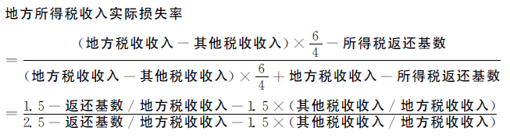
（二）财政压力——所得税实际损失率
财政压力的构建方式：
所得税收入实际损失率=所得税收入实际损失/所得税实际收入
（其中，所得税实际收入=所得税收入-所得税损失）
（13）

Slide 17
（二）财政压力——所得税实际损失率
公式中的返还基数：
所得税返还基数（简称基数）本应是以2001年为基期( 假定2001年就实行税收分享改革) 计算得到的一个固定值。
但是，自2001年9月份地方获知所得税征管将要改革的消息后，地方政府开始做大税收收入。
因此在实际执行过程中，“基数”的确定方式是承认地方2001年
1～9月的正常增长率，以2000年度的所得税总额乘正常增长率得到2001年的返还基数。

Slide 18
（二）财政压力——所得税实际损失率
本文中对于返还基数的计算方法：
因为无法获得2001年各地市1-9月的所得税收入增长率，因此采用如下的办法进行近似替代：
根据所得税分享改革的实际状况，基数的计算采用2000年所得税总额乘以1998—2000年三年平均的正常增长率进行替代。
所得税增长率的计算是使用1998—2000的几何平均增长率计算得到。
注：几何平均增长率=n个变量值连续乘积的n次方根

Slide 19
（三）强度DID相关指标
地方财政对所得税收入的依赖程度：
决定所得税收入实际损失率有两个关键变量：“基数／地方税收收入”和“除所得税外其他税收收入／地方税收收入”。
由于返还基数是相对固定的，因此，地方所得税收入损失造成的财政压力与地方财政对所得税收入的依赖程度（即，所得税收入／地方税收收入）是密切相关的。
地方税收对所得税依赖程度越高，所得税分享改革造成的财政压力越大。

Slide 20
（三）强度DID相关指标
强度DID:
类似于双重差分模型的计量回归方式。在双重差分模型中，根据是否接受实验，样本被划分为“实验组”和“对照组”。
然而，在所得税分享改革中，所有观测到的样本都受到了“突然”的分税冲击，导致我们无法必然划分“实验组”和“对照组”。
强度DID模型使用“受到改革冲击的程度”作为划分实验组和对照组的依据，在使用强度ＤＩＤ模型时，实验组和对照组是“相对”而非“绝对”的。

Slide 21
（三）强度DID相关指标
双重差分模型DID:
三个关键变量：政策虚拟变量，时间虚拟变量，两者的交互项
基准的DID模型设置如下：
du为分组虚拟变量，若个体i受政策实施的影响，则个体i属于处理组，对应的du取值为1；若个体i不受政策实施的影响，则个体i属于对照组，对应的du取值为0。
dt为政策实施虚拟变量，政策实施之前dt取值为0；政策实施之后dt取值为1。
du·dt为分组虚拟变量与政策实施虚拟变量的交互项，其系数 就反映了政策实施的净效应。

Slide 22
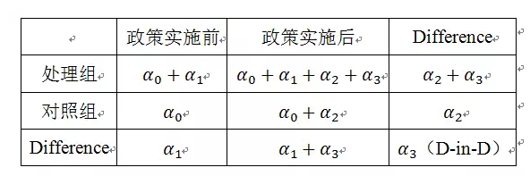
（三）强度DID相关指标
双重差分模型DID:
为什么交互项du·dt的系数就能够体现出政策的净效应呢？

Slide 23
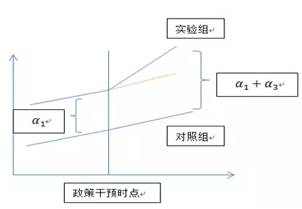
（三）强度DID相关指标
双重差分模型DID:
图中红色虚线表示的是假设政策并未实施时处理组的发展趋势。事实上，该图也反映出了DID最为重要和关键的前提条件：共同趋势，也就是说，处理组和对照组在政策实施之前必须具有相同的发展趋势。

Slide 24

（三）强度DID相关指标
双重差分模型DID:
上述模型在多年面板数据集里更为常见。模型（2）中， 为个体固定效应，更为精确地反映了个体特征，替代了原来粗糙的分组变量du； 为时间固定效应，更为精确地反映了时间特征，替代了原来粗糙的政策实施变量dt。因而，du和dt并未真正从模型中消失，只是换了个马甲。
模型（2）事实上就是一个双向固定效应模型。
（2）

Slide 25
（三）强度DID相关指标
双重差分模型DID:
稳健性检验——必须证实所有效应确实是由政策实施所导致的。
主要表现在两个方面：
（1）共同趋势的检验。
（2）即便处理组和对照组在政策实施之前的趋势相同，仍要担心是否同时发生了其他可能影响趋势变化的政策。对此，可以进行如下的检验：
A. 安慰剂检验，即通过虚构处理组进行回归，具体可以：
a）选取政策实施之前的年份进行处理
b）选取已知的并不受政策实施影响的群组作为处理组进行回归。B. 可以利用不同的对照组进行回归，看研究结论是否依然一致。
C. 可以选取一个完全不受政策干预影响的因素作为被解释变量进行回归，如果DID估计量的回归结果依然显著，说明原来的估计结果很有可能出现了偏误。

Slide 26
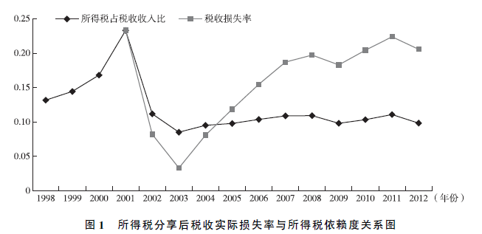
（三）强度DID相关指标
所得税依赖程度的年度动态变化趋势

Slide 27
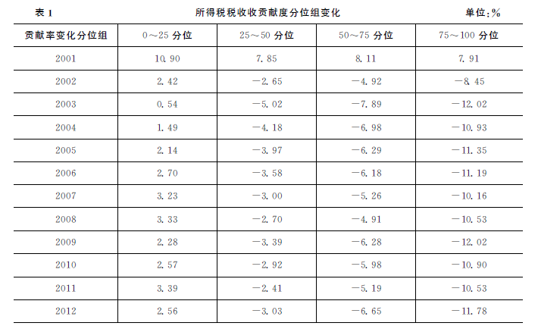
（三）强度DID相关指标
按照分税前所得税平均依赖度进行了四分位分组，考察是否所得税依赖度更大的地市在分税改革后所得税贡献率出现了更大幅度的下降

Slide 28
（四）其他变量
控制变量：
人口和人口密度、
固定资产投资率（固定资产额占ＧＤＰ的比重）
消费率（全社会消费零售总额占ＧＤＰ的比重）
政府规模（财政支出占ＧＤＰ比重）
产业结构（二、三产业产值占ＧＤＰ比重）

Slide 29
（五）实证策略
其中，被解释变量为人均GDP或者是地区夜间灯光亮度。Ｄt代表所得税分享改革的政策实施时间，Ｄgroup是以受所得税分享改革影响程度大小来划分“相对”实验组（取值为１）和“相对”对照组（取值为０）。
两种划分标准：中位值及所得税占比原值。
中位值方式下，设定大于所得税占比中位值的样本为实验组，设定小于中位值标准的则为控制组；
所得税占比原值方式下，采用所得税占比原值与政策年份做强度DID交乘项，即在每一个分位上，大于该占比值的城市样本都为该分位所属样本的相对实验组。

Slide 30
四、实证解读

Slide 31
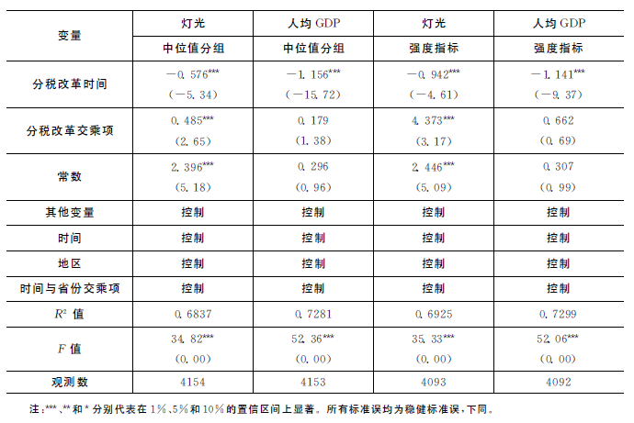
（一）基础性回归
1.不考虑财政转移支付

Slide 32
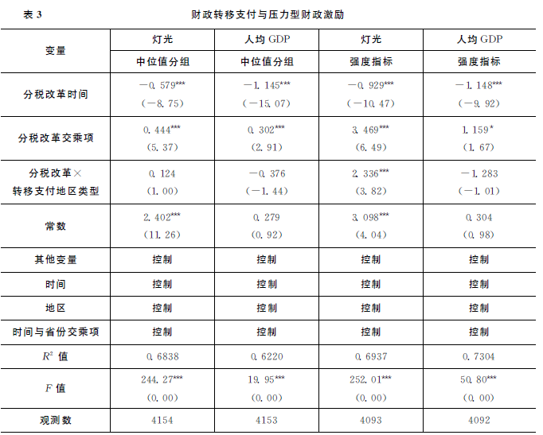
（一）基础性回归
2. 考虑财政转移支付

Slide 33
（二）稳健性检验
１．税收增长率匹配强度指标
２．财政压力的再提高
３．控制城市初始经济发展水平
４．控制分权改革：省直管县和撤县并区
５．控制其他宏观发展战略和系数加权

Slide 34
（三）机制检验
三条传导机制：
地方政府受财政压力激励，营业税源重点相关行业———房地产业得到了更快的发展
地方政府通过高价出让土地，以土地财政等非税收入支持地方经济发展
控制土地财政收入规模不变，所得税改革通过改变地方政府间竞争影响经济增长

Slide 35
第一个和第二个传导机制的检验：
压力型财政激励下，地方政府通过促进房地产发展和增加土地财政收入进而影响地区经济增长的机制。
方法：灯光亮度为被解释变量，使用中位值分组，使用强度DID模型
房地产投资率：使用房地产投资总额占GDP值衡量；
投资多样性指标：借鉴赫芬达尔指数，使用房地产投资总额占社会固定资产投资总额的平方项衡量，该值越大说明房地产开发投资占比越大，投资多样性越低; 反之，该值越小说明投资多样性越高。
土地财政收入

Slide 36
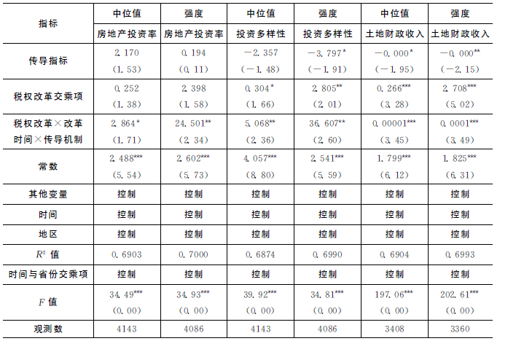
第一个和第二个传导机制的检验：
压力型财政激励下，地方政府通过促进房地产发展和增加土地财政收入进而影响地区经济增长的机制。

Slide 37
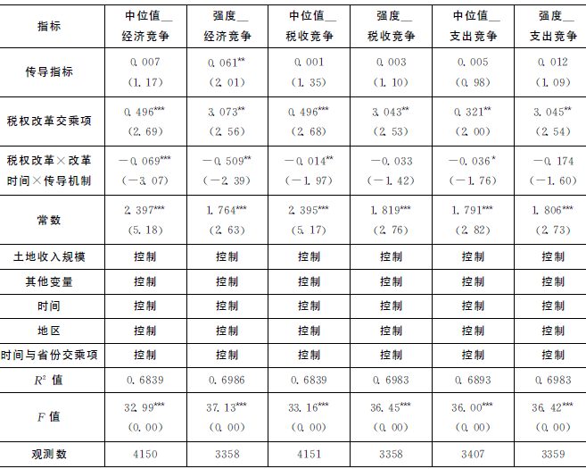
第三个传导机制的检验：
主要验证财政压力的激励究竟是“增强”还是“削弱”了政府间竞争？
控制地方土地财政收入规模后，以灯光为被解释变量，加入政府竞争指标与所得税分享改革的ＤＩＤ交乘项从而形成三重差分

Slide 38
五、结论与启示

Slide 39
总结：本文研究基于2002年所得税分享改革作为地方财政压力变化的外生冲击事件，构建了强度DID计量模型，使用1997-2012年中国城市卫星夜间灯光数据衡量经济发展水平，检验了地方财政压力对城市经济发展水平的影响及其传导机制。
研究发现：
1.在财政压力的激励下，地方政府偏向发展地方高税行业、激励地方经济增长，但这也形成了地方偏向房地产行业的经济发展模式、降低了经济发展的多样性。
2.财政压力会约束地方政府减少支出竞争。然而，地方政府会转向
使用土地出让收入等筹集资金，作为地区间税收竞争的基础，吸引流动性生产要素。

Slide 40
感谢聆听，欢迎指教

